Slide 1
Филиал муниципального автономного общеобразовательного учреждения Абатская средняя общеобразовательная школа №2 Болдыревская средняя общеобразовательная школа Комната Боевой Славы «Пока мы помним, мы живем»

Slide 2
25 февраля 2012 года, в годовщину памяти односельчанина – ученика школы, трагически погибшего Субботина А.А, в здании Болдыревской средней школы была открыта комната Боевой Славы.
Инициатором создания комнаты Боевой Славы была сельская учительница математики Гостева Людмила Георгиевна 27 апреля 2015 года в честь памяти Семенова Иосифа Антоновича на стене школы установлена мемориальная доска.
Основная цель работы комнаты Боевой Славы - повысить интерес молодежи к истории Отечества, сформировать готовность к достойному и самоотверженному служению обществу и государству, к выполнению обязанностей по защите Отечества, сформировать чувства любви к малой родине, исторического сознания, гордости и достоинства у подрастающего поколения россиян. На базе школьной комнаты Боевой Славы работает отряд «Память»

Slide 3
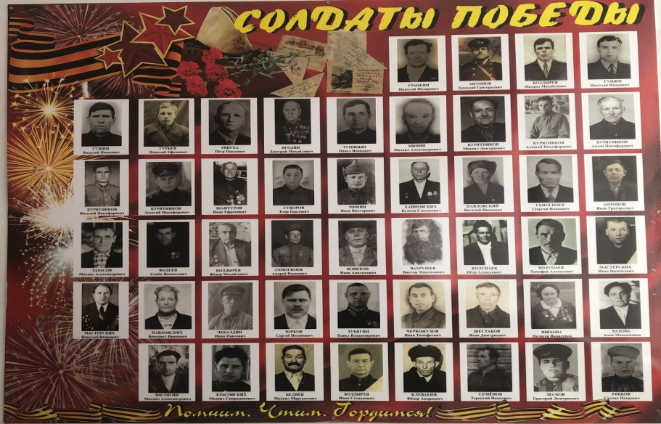
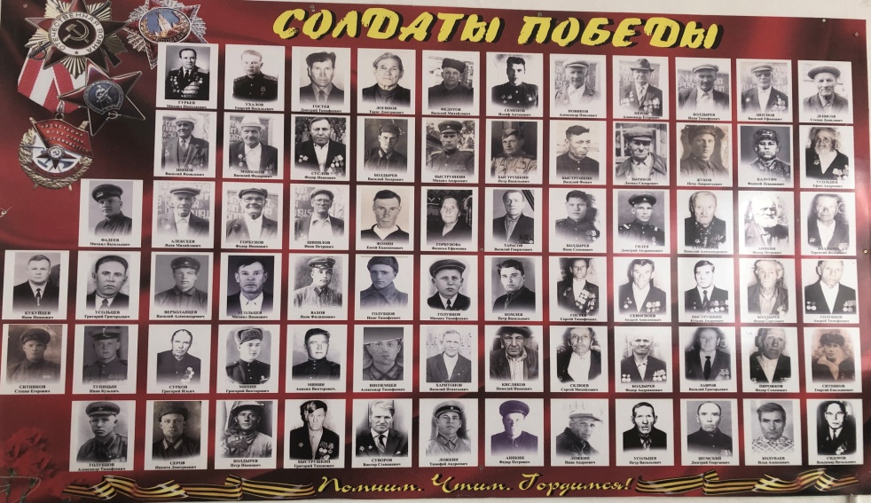
Особое место в экспозиции комнаты Боевой Славы занимает стенд «Солдаты Победы»

Slide 4
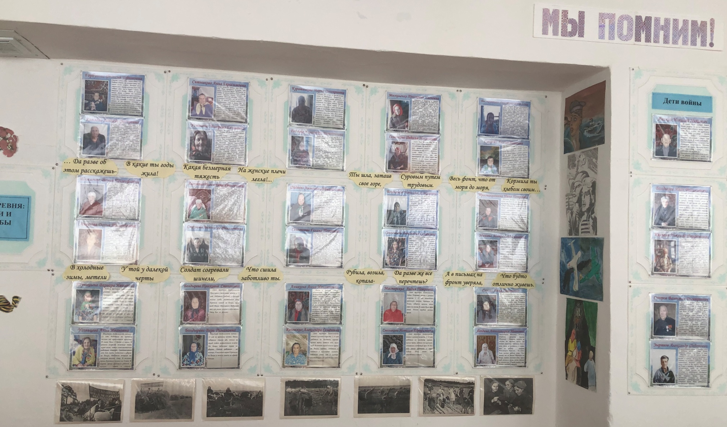
В экспозиции представлены фотографии тружеников тыла

Slide 5
Учитель и война

Slide 6
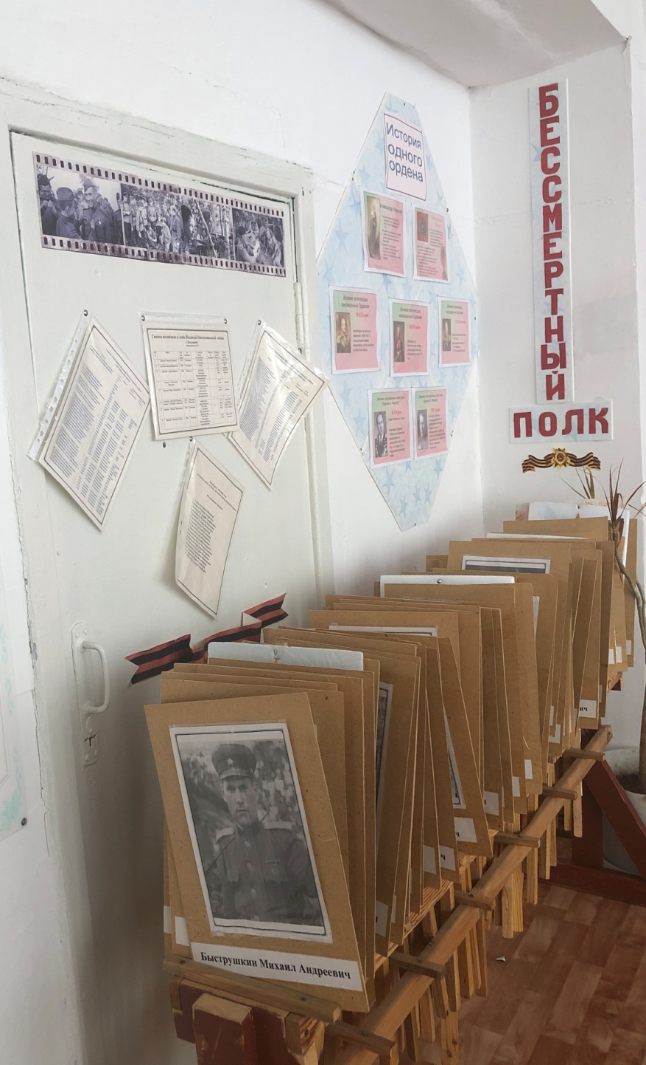
Бессмертный полк

Slide 7
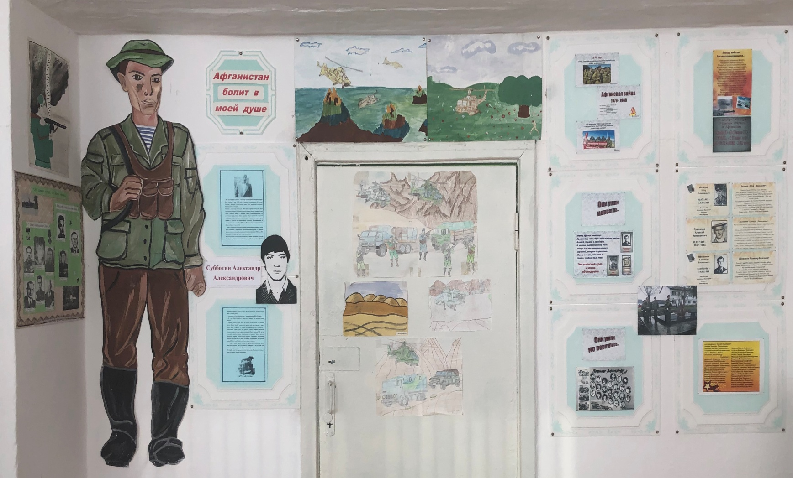
Афганистан болит в моей душе

Slide 8
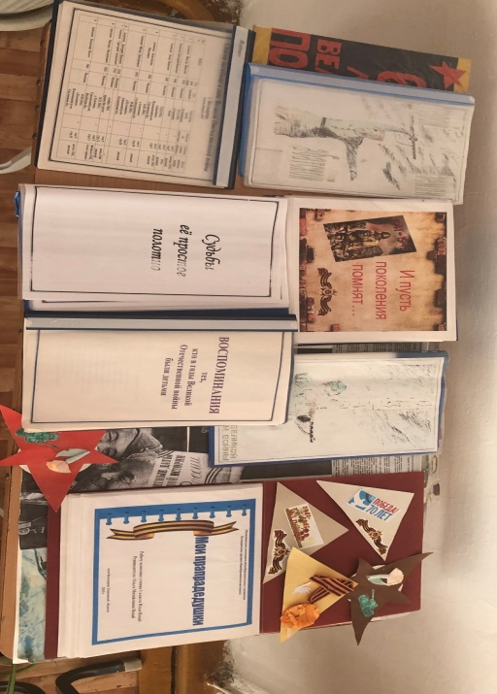
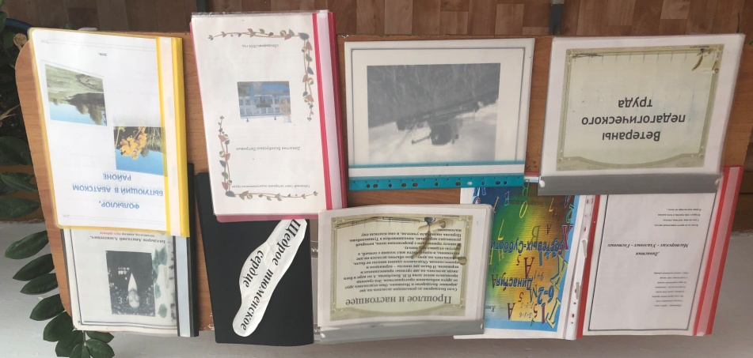
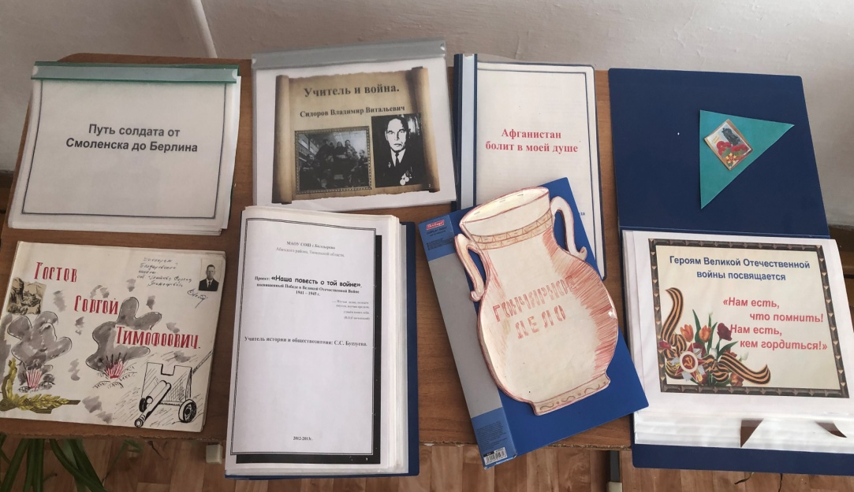
Материалы поисковой работы

